Slide 1
被災時クッキング
ハザード
電気・ガス・水道の
無い生活を乗り切る
まち丼・マンション生活研究会

Slide 2
[１] 被災時のマンション
建物の倒壊はまれ 自宅で避難生活をする
公共インフラが止まる （阪神淡路大震災の場合）
電気が止まる ― ３日後
ガスが止まる ― ２週間後
水道が止まる ― １か月後
スーパーの販売開始 ― 数週間後
マンションの設備に被害が出ると長引く ― 修理業者が来ない
排水管に被害があるとさらに修理が遅れる

Slide 3
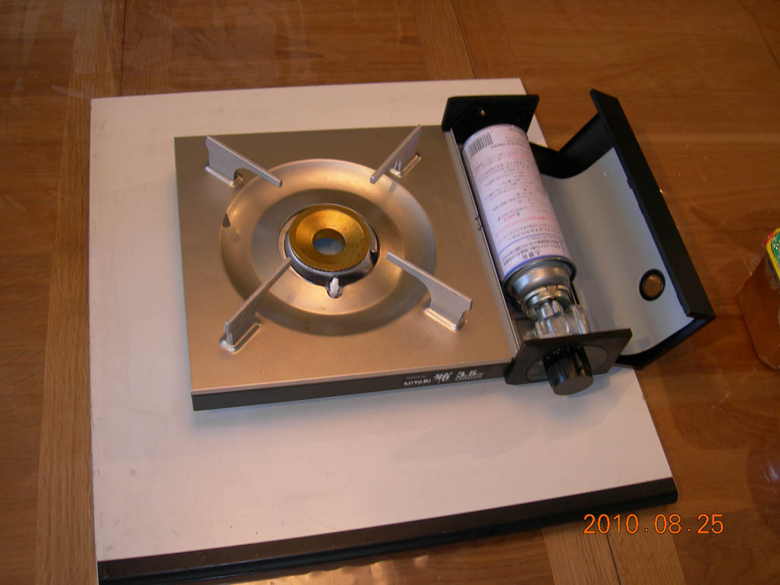
[２] 自宅でクッキングするための必需品
水
ガスコンロ＆ボンベ

Slide 4
[３] 衛 生 管 理
衛生３原則 ① 細菌をつけない ⇒ 素手で触らない
② 細菌を増やさない ⇒ 時間管理をする
３５～３７℃細菌増殖活発
③ 細菌をやっつける ⇒ 75℃1分以上加熱する
飲み水 １日一人３ リットル
下ごしらえ・洗う水 不足 〈風呂水をためておく〉
いかに衛生的に調理して
後片付けをするか

Slide 5
[５] 衛 生 グ ッ ズ
キッチンペーパー
（濡れた布巾は不衛生）
食品ラップ
アルミ箔
ビニール袋
ナイロン手袋
クッキングシート
（まな板・フライパンを汚さない）
アルコール液
（乾いた状態で使用する）

Slide 6
[６] 食器・まな板を汚さない工夫

Slide 7
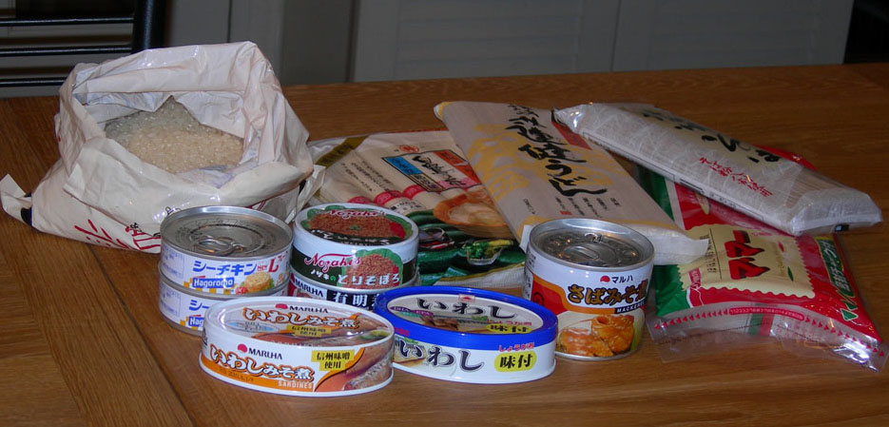
[７] 家 庭 料 理
被災１日目 火を使わない食事
被災２日目～ ガスコンロで調理
① 冷蔵庫内の整理 ⇒ 傷みの早いものから順に使用する
② 買い置き品の利用
カップめん・米・乾麺
餅・缶詰・乾物

Slide 8
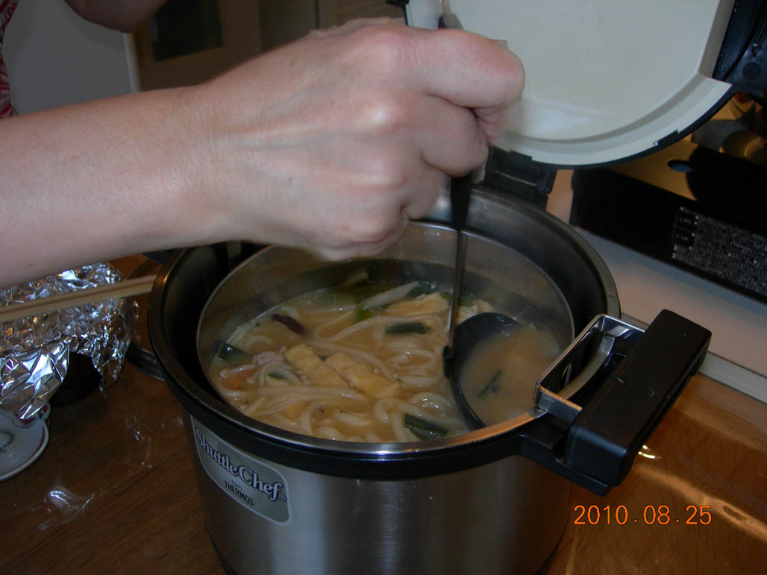
[８] ホウトウ鍋

Slide 9
[８－１] 材 料
ペットボトルの水
乾麺
ニンジン
かぼちゃ
大根
ごぼう
青ネギ
干シイタケ
エノキダケ
油揚げ
サバの水煮缶
味噌

Slide 10
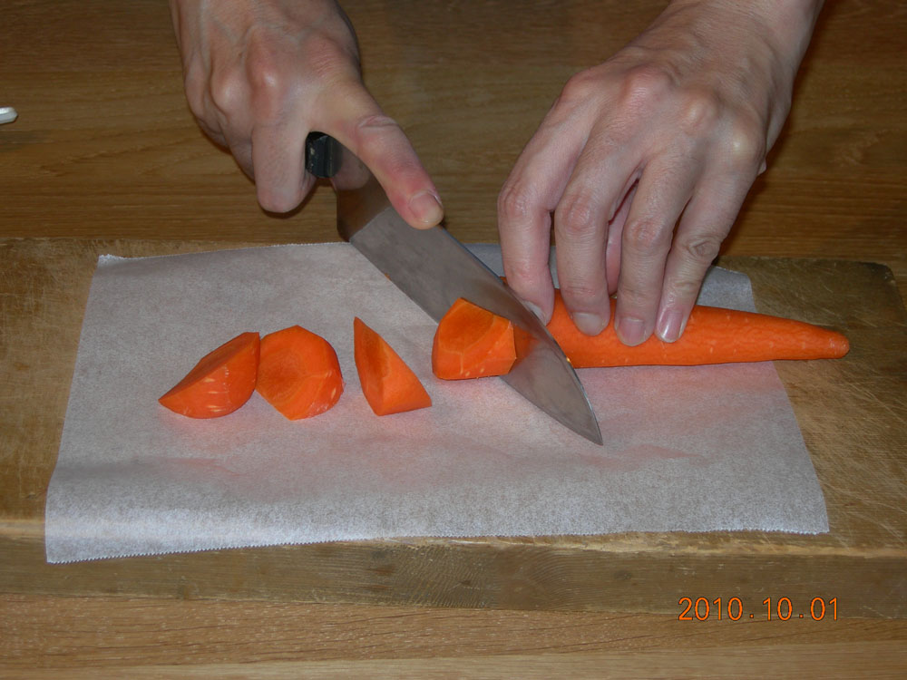
[８－２] クッキングシート
かたい材料は まな板にクッキングシート

Slide 11
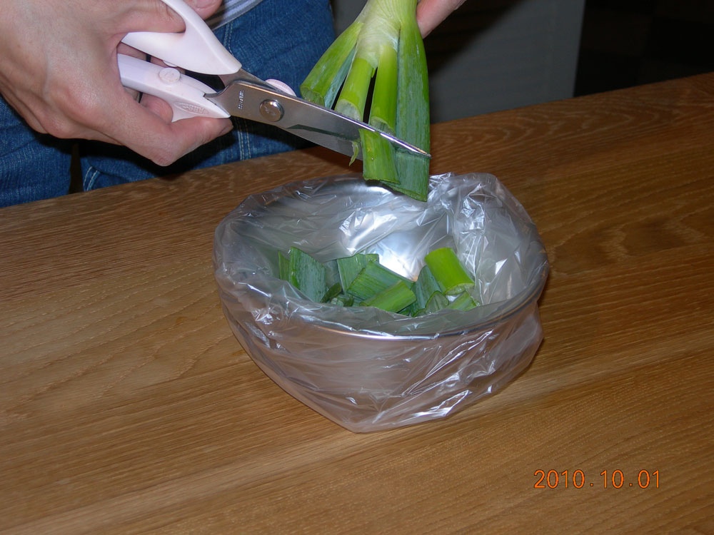
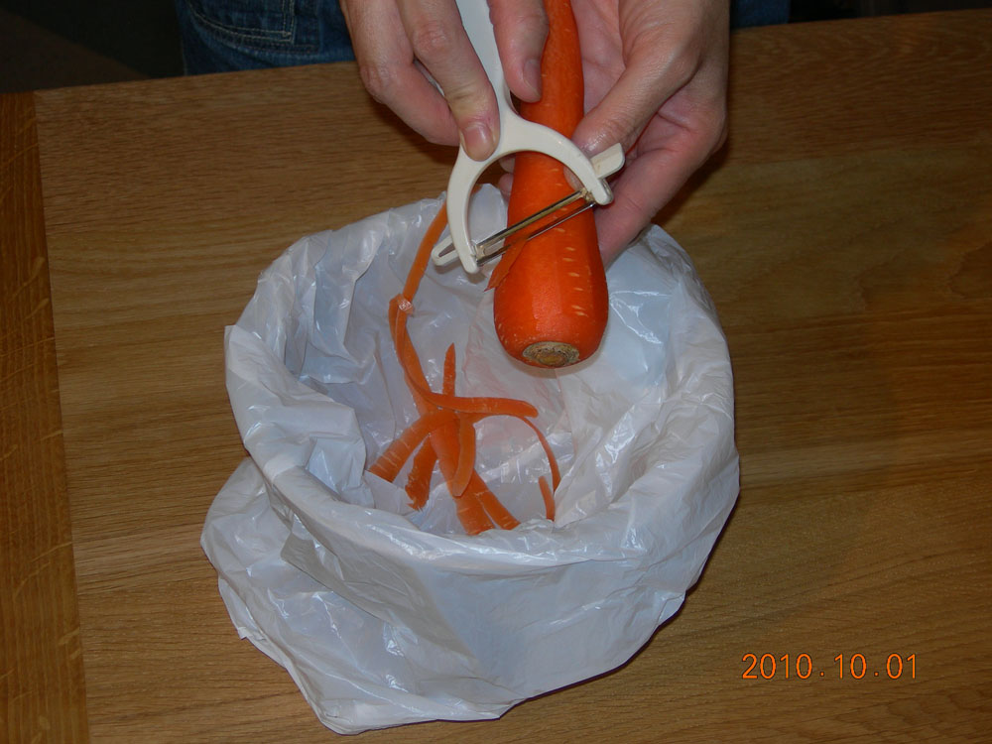
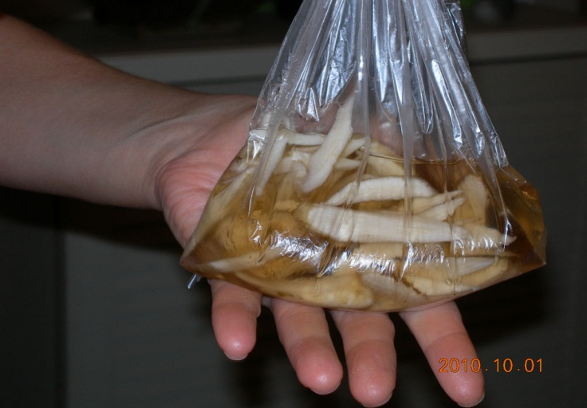
[８－３] 汚さない工夫
ピーラー・はさみを利用する
ごぼうのあく抜き

Slide 12
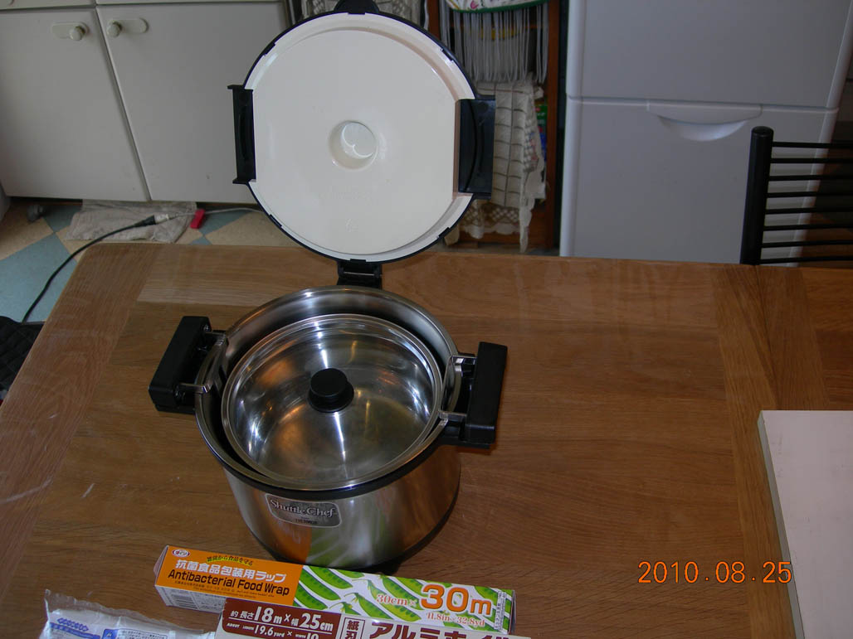
[８－４] ボンベの節約
シャトルシェフ（保温鍋）利用

Slide 13
[８－５] 料 理 手 順
① 乾麺をゆでる（３分）
② 材料と味噌を入れて再沸騰（約２～３分）
③ シャトルシェフに入れて保温（１３分）
３分＋３分＝６分
通常は、乾麺１３分＋材料煮込み（１０分）＝２３分
ボンベの消費を節約

Slide 14
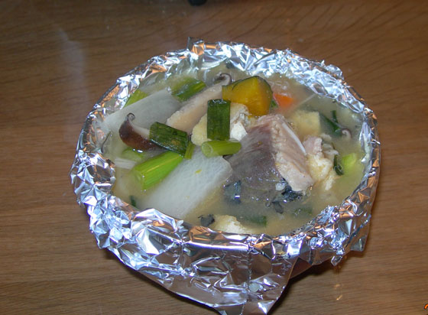
[８－６] 出来上がり

Slide 15
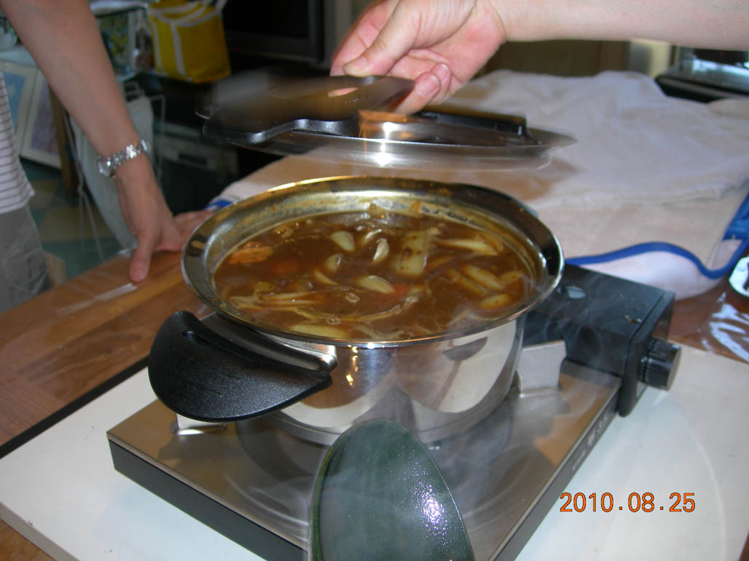
[９] カレーライス

Slide 16
[９－１] 材 料
ペットボトルの水
レトルトご飯
カレールー
スパム（コンビーフ）
玉ねぎ
ニンジン
ジャガイモ

Slide 17
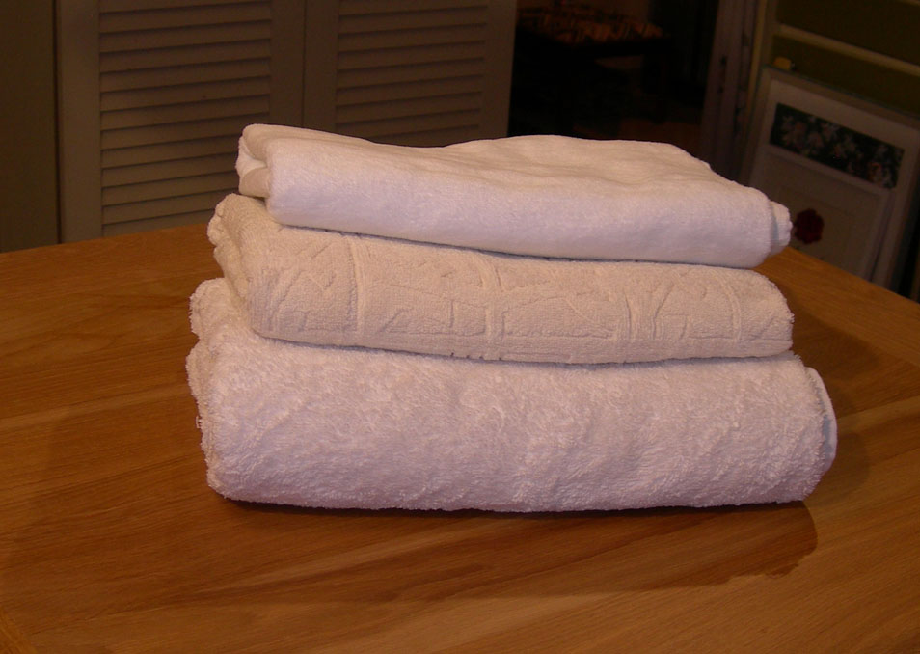
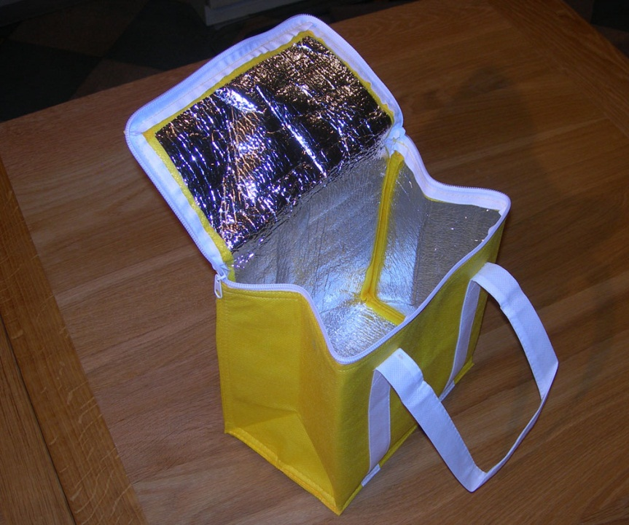
[９－２] ボンベの節約ー２
バスタオル・毛布で保温
保冷袋で保温

Slide 18
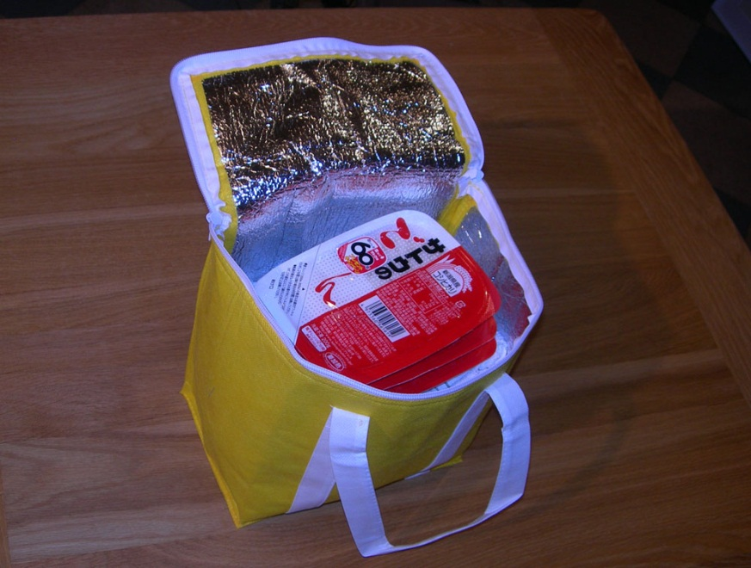
[９－３] ご飯の保温
レトルトご飯をゆでる（５分）
保冷ボックスに入れて保温調理
通常は１５分以上加熱のところ １０分の節約

Slide 19
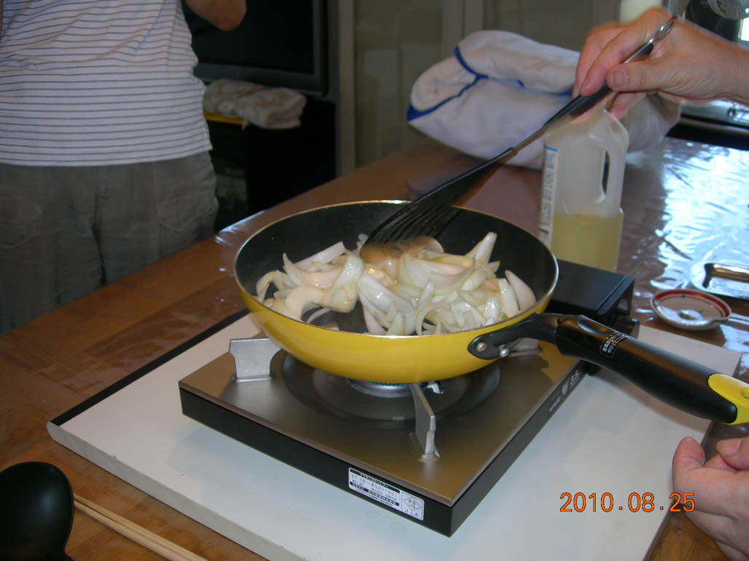
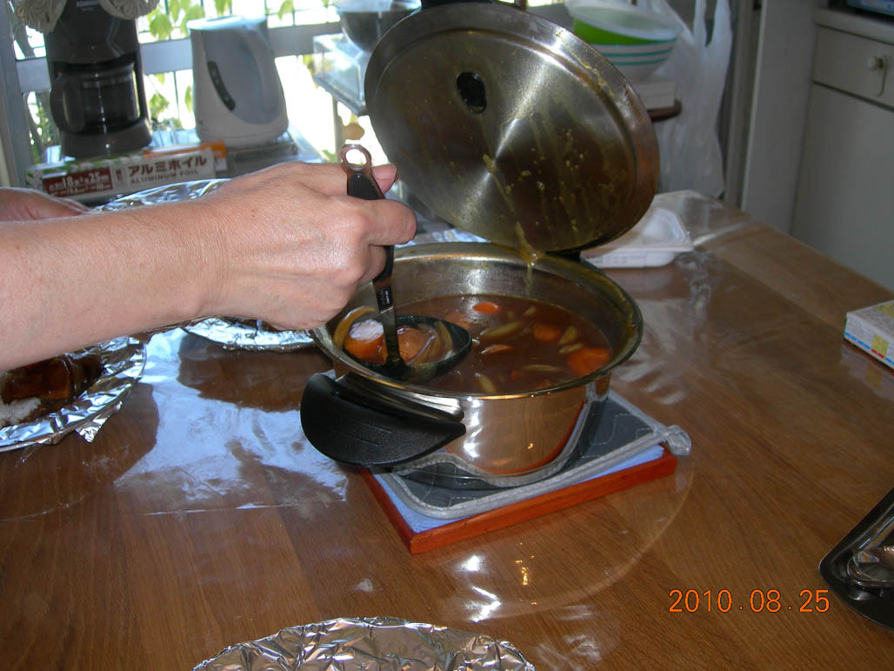
[９－４] 料 理 手 順
①材料をフライパンで炒める
②カレールーを入れて沸騰

Slide 20
[９－５] 保 温 調 理
タオルに包んで保温３０分

Slide 21
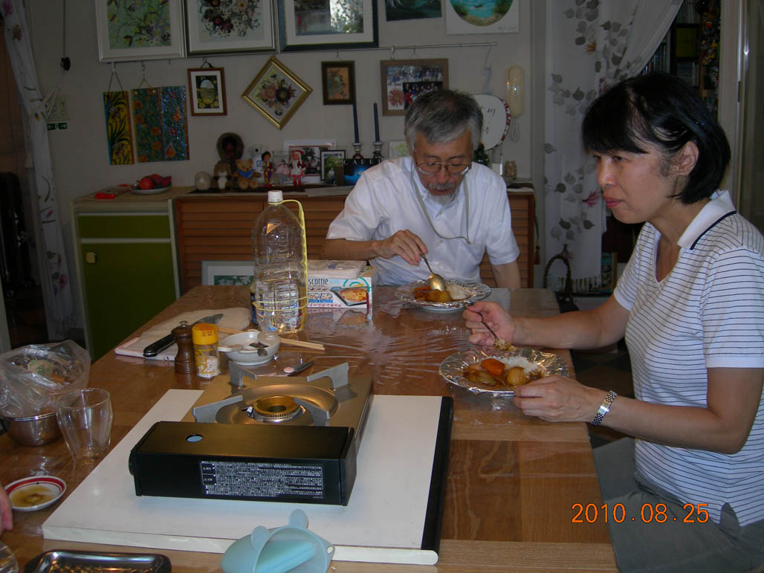
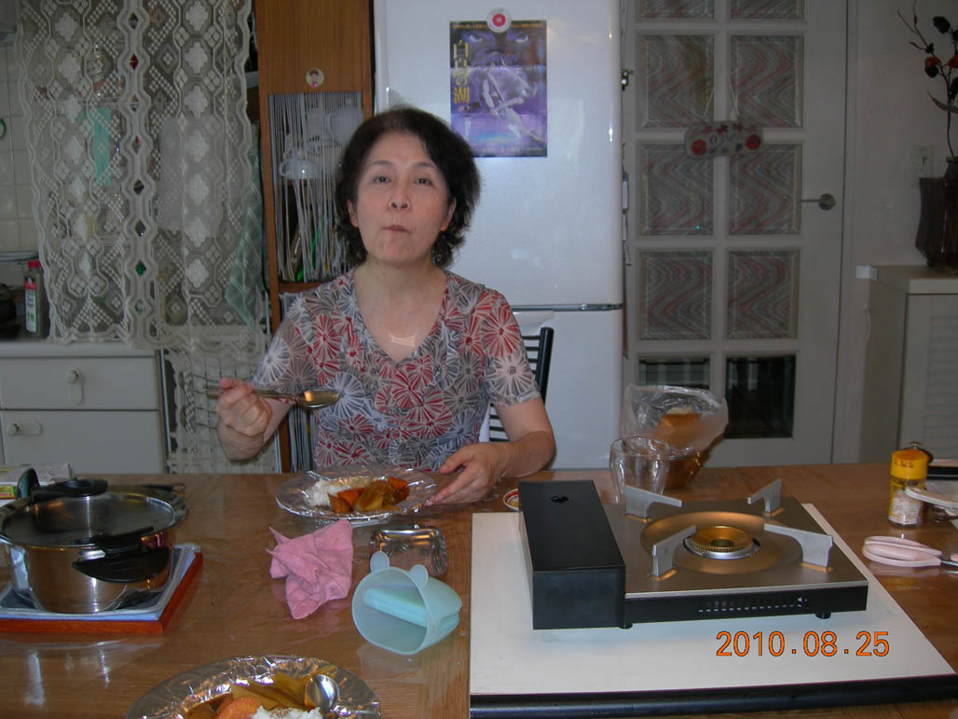
[９－６] 出来上がり

Slide 22
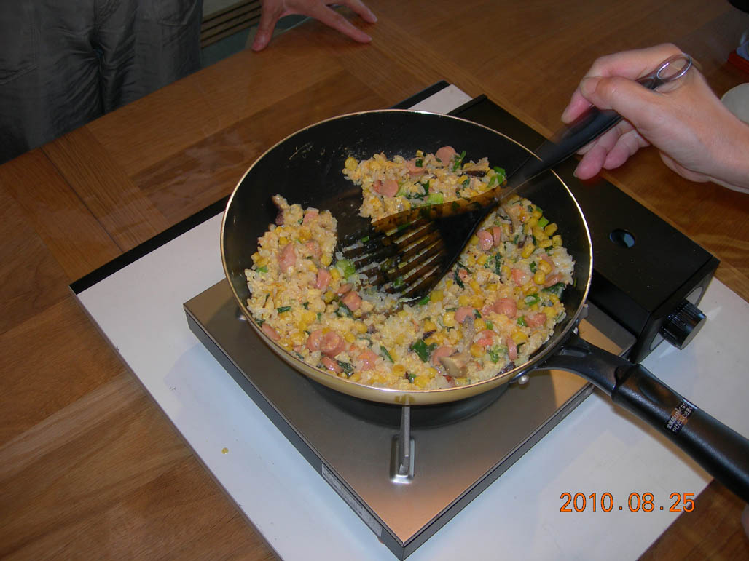
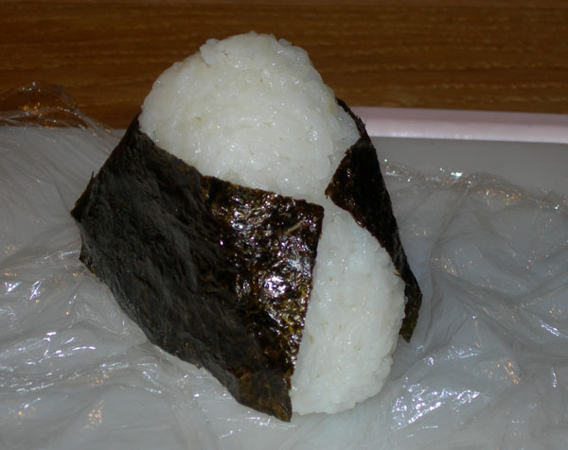
[１０] おにぎりでチャーハン

Slide 23
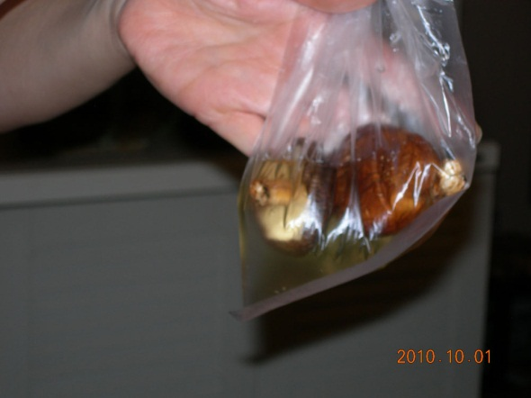
[１０－１] 材 料
おにぎり
卵
青ネギ
ソーセージ
干シイタケ
コーンの缶詰
調味料

Slide 24
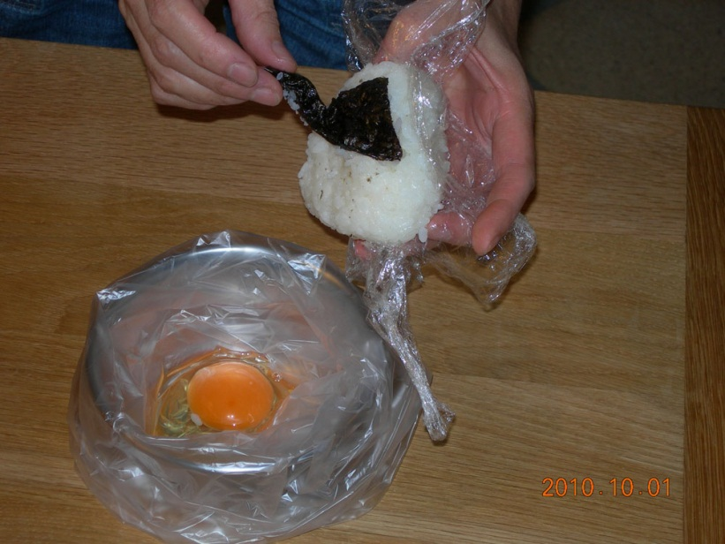
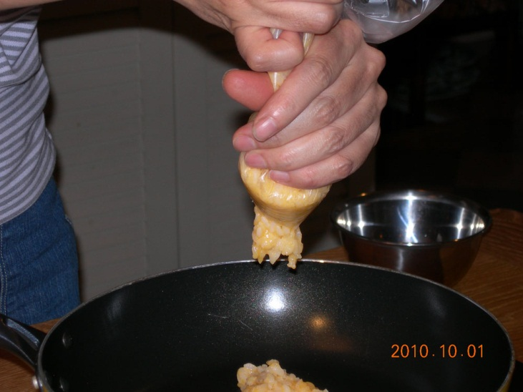
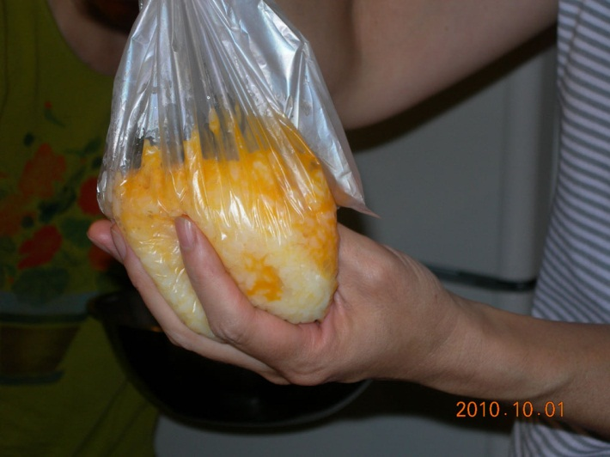
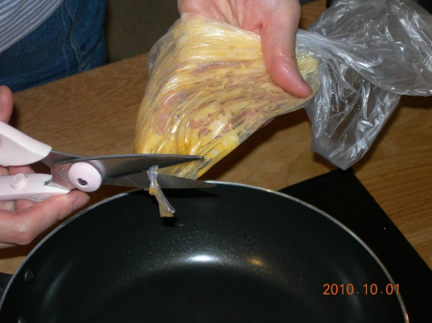
[１０－２] 料 理 の 手 順
① おにぎりと卵をビニール袋に入れて混ぜる

Slide 25
[１０－３] 料 理 の 手 順ー２
② フライパンで材料を炒める
③ 卵まぜおにぎりを入れて 炒める
④ 味付けをして、青ネギを鋏で刻み入れる

Slide 26
[１０－４] 出 来 上 が り

